Slide 1
Kunsten at kommunikere sikkert

Slide 2
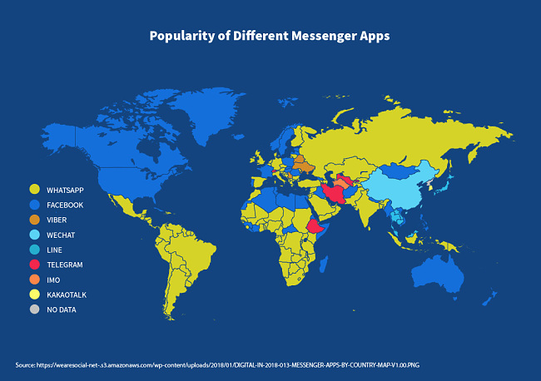
Hvilke beskedapps? Forskelle mellem DK og Tyskland?
kilde

Slide 3
Hvilke besked tjenester? Forskelle mellem DK og Tyskland?
Find fejlen
kilde

Slide 4
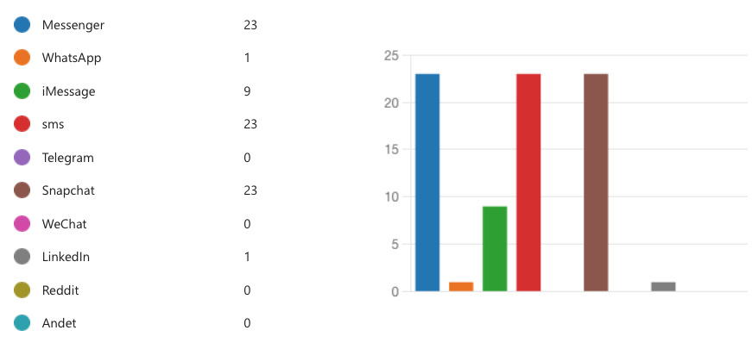
Jeres brug af beskedapps

Slide 5
Hvad der forskellen på Messenger og WhatsApp?
Hvad er den tekniske forskel?
Hvorfor bruger flere WhatsApp i Tyskland end i DK?
Er der andre beskedapps, som kan det samme som WhatsApp?
Hvad betyder ”End-to-end kryptering”?

Slide 6
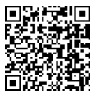
Afprøv kryptering

Slide 7
Hvordan krypterer app’en?
Afprøv krypteringen
Undersøg hvilken metode som bruges
Beskriv krypteringen

Slide 8
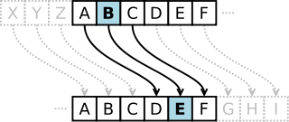
Substitutions kryptering
Cæsaralgoritmen
Brydes simpelt ved
at gætte eller frekvensanalyse: husk ”e” er det hyppigste bogstav i dansk

Slide 9
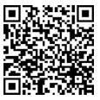
Krypteringsalgoritme nr. 2
Indtast en nøgle
brug tal mellem 10 og 99999
Undersøg den nye algoritme
Beskriv krypteringen

Slide 10
Grupper til næste opgave
Der er 3 roller i denne øvelse: Alice, Bob og Eve
Fordel rollerne i gruppen

Slide 11
Alice vil sende en krypteret besked til Bob, men Eve må ikke kunne læse den
Alice vælger en nøgle (maks 3 tal: 000-999)
Alice krypterer sin besked med nøglen vha. sin krypteringsapp
Alice skriver den krypterede besked på et stykke papir
Eve henter papiret med den krypterede besked hos Alice og giver den til Bob
Men Eve snyder og skriver beskeden ind i sin dekrypteringsapp inden Bob får papiret
Kan Bob dekryptere beskeden?
Kan Eve?

Slide 12
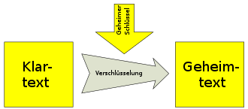
Kryptering med nøgle
Nøgle
Klartekst
Ciffertekst
Kryptering

Slide 13
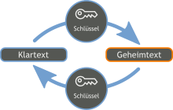
Symmetrisk kryptering med nøgle

Slide 14
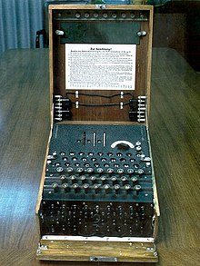
Hvordan løser man nøgle distributionsproblemet?
Diskuter hvordan Alice på en sikker måde, kan give nøglen til Bob
Kan jeres metode bruges på internettet, når Alice sidder i USA og Bob i Danmark?
Enigma

Slide 15
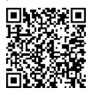
Krypteringsalgoritme nr. 3
Asymmetrisk kryptering

Slide 16
Alice vil sende en krypteret besked til Bob
Alice beder Bob om Bobs offentlige nøgle
Alice krypterer sin besked med Bobs offentligt nøgle vha. sin krypteringsapp
Alice skriver den krypterede besked på et stykke papir og sender papiret til Bob
Eve henter papiret med den krypterede besked hos Alice og giver den til Bob
Men Eve snyder og skriver beskeden ind i sin dekrypteringsapp inden Bob får papiret
Kan Bob dekryptere beskeden?
Kan Eve?

Slide 17
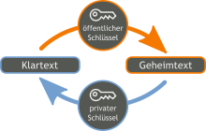
Asymmetrisk kryptering med nøgle

Slide 18
Beskriv hvordan man krypterer med en asymmetrisk kryptering
Beskriv først på dansk – derefter på tysk
Gloser
Symmetrisk kryptering – Symmetrische Verschlüsselung
Asymmetrisk kryptering – Asymmetrische Verschlüsselung
Nøgle – Schlüssel
Klartekst – Klartext
Ciffertekst – Geheimtext

Slide 19
Moderne kryptering
Kombination af symmetrisk og asymmetrisk kryptering, da symmetrisk er hurtigere
Først udveksles en nøgle til symmetrisk kryptering vha. asymmetrisk kryptering
Derefter sendes beskedteksten vha. symmetrisk kryptering

Slide 20
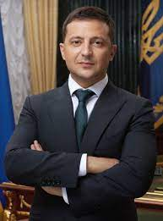
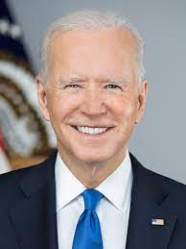
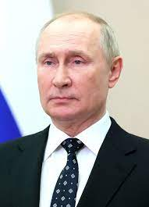
2 hovedpersoner og en skurk i birollen
Problem med konfidentialitet:
Eve kan læse hemmelig besked
Alice
Bob
Eve
Løsning:
Kryptering

Slide 21
Alice krypterer med Bob’s Public Key
Bob dekrypterer med
sin Private Key
Alice
Bob
Bob’s Private Key
Besked
Krypteret besked
Besked
Alice’s Private Key
Eve
Bob’s Public Key
Alice’s Public Key

Slide 22
2 hovedpersoner og en skurk i birollen
Problem med autenticitet:
Eve kan optræde som Alice
Alice
Bob
Besked fra Alice
Eve
Løsning:
Certifikater

Slide 23
2 hovedpersoner og en skurk i birollen
Problem med integritet:
Eve kan ændre hemmelig besked
Alice
Bob
A C D B
A B C D
Eve
Løsning:
Kryptering + Certifikater

Slide 24
Autenticitet + konfidentialitet + integritet
Alice
Bob
Alice’s Private Key
Bob’s Private Key
Alice’s Symmetric Key
Eve
Bob’s Public Key
+ Certifikat
Alice’s Public Key
+ Certifikat

Slide 25
Alice krypterer med Bob’s Public Key
Bob dekrypterer med
sin Private Key
Alice
Bob
Alice’s
Symmetric Key
Krypteret
Symmetric Key
Alice’s
Symmetric Key
Alice’s Private Key
Eve
Bob’s Public Key
+ Certifikat
Alice’s Public Key
+ Certifikat

Slide 26
Status: Besked overført - autenticitet check med certifikater til public keys
Alice krypterer med
Symmetric Key
Bob dekrypterer med
Symmetric Key
Alice
Bob
Alice’s
Symmetric Key
Besked
Krypteret
besked
Alice’s Private Key
Besked
Eve
Bob’s Public Key
+ Certifikat
Alice’s Public Key
+ Certifikat
Hurtigere at kryptere med symmetrisk kryptering

Slide 27
Check integritet
Alice krypterer med sin Private Key
Bob dekrypterer med
Alice’s public Key
Alice
Bob
Alice’s
Symmetric Key
Hash-værdi af besked
Krypteret hash-værdi af besked
Besked
Alice’s
Symmetric Key
Eve
Bob bruger Hash-funktionen
Alice’s Public Key
+ Certifikat
Alice bruger Hash-funktionen
Besked
Besked
Hash-værdi af besked
=
Hash-værdi af besked
Hash-værdi af besked

